Slide 1
Плановые и внеплановые проверки Ростехнадзором деятельности бункерных компаний и нефтебаз
Практический семинар
30.06.2017
Отель «Амбассадор», Санкт-Петербург

Slide 2
Виды проверок и их предмет. Уведомления о проведении проверок, их формы, процедуры и сроки.
Согласно Постановлению Правительства РФ от 30.07.2004 N 401 "О Федеральной службе по экологическому, технологическому и атомному надзору” в полномочия Ростехнадзора, в частности, входит в соответствии с п. 5.3.8. проведение проверок (инспекций) соблюдения юридическими и физическими лицами требований законодательства Российской Федерации, нормативных правовых актов, норм и правил в установленной сфере деятельности.
При этом, такие проверки должны соответствовать:
Федеральному закону от 26.12.2008 N 294-ФЗ "О защите прав юридических лиц и индивидуальных предпринимателей при осуществлении государственного контроля (надзора) и муниципального контроля”
Приказу Ростехнадзора от 12 февраля 2016 г. N 48 «Об утверждении Административного регламента по исполнению Федеральной службой по экологическому, технологическому и атомному надзору государственной функции по осуществлению контроля и надзора за соблюдением требований промышленной безопасности <…> на опасных производственных объектах"

Slide 3
Виды проверок юридических лиц.
1. Плановые проверки (Глава 2 ст. 9 Федерального закона №294) – проверяется соблюдение юридическим лицом или индивидуальным предпринимателем требований промышленной безопасности, а также соответствие сведений, содержащихся в уведомлении о начале осуществления деятельности обязательным требованиям.
Необходимо помнить, что плановые проверки, по общему правилу, проводятся не чаще одного раза в три года
Плановые проверки проводятся на основании разрабатываемых органами государственного и/или муниципального контроля (надзора) в соответствии с их полномочиями ежегодных планов. Утвержденный руководителем органа государственного контроля (надзора) или органа муниципального контроля ежегодный план проведения плановых проверок доводится до сведения заинтересованных лиц посредством его размещения на официальном сайте органа государственного контроля (надзора) или органа муниципального контроля в сети Интернет, либо иным доступным способом.

Slide 4
Виды проверок юридических лиц.
2. Внеплановая проверка (Глава 2 ст. 10 Федерального закона №294) - проверяется соблюдение юридическим лицом или индивидуальным предпринимателем в процессе осуществления деятельности обязательных требований и требований, установленных муниципальными правовыми актами; выполнение предписаний органов государственного муниципального контроля (надзора); проведение мероприятий по предотвращению причинения вреда жизни, здоровью граждан, вреда животным, растениям, окружающей среде, по обеспечению безопасности государства, предупреждению возникновения чрезвычайных ситуаций природного и техногенного характера, ликвидации последствий причинения такого вреда.
Основания для проведения внеплановой проверки Ростехнадзора:
Истечение срока исполнения юридическим лицом или индивидуальным предпринимателем ранее выданного предписания об устранении выявленного нарушения обязательных требований.
Поступление в Ростехнадзор или его территориальные органы обращений и заявлений от граждан, юридических лиц или индивидуальных предпринимателей; информации от органов государственной власти, органов местного самоуправления и средств массовой информации о фактах возникновения:

Slide 5
Виды проверок юридических лиц.
угрозы причинения вреда жизни, здоровью граждан, вреда животным, растениям, окружающей среде, объектам культурного наследия, безопасности государства;
угрозы чрезвычайных ситуаций природного и техногенного характера;
фактов причинения вреда жизни, здоровью граждан, вреда животным, растениям, окружающей среде, объектам культурного наследия, безопасности государства.
3. Приказ (распоряжение) руководителя Ростехнадзора, изданный в соответствии
с поручениями Президента Российской Федерации, Правительства Российской Федерации и на основании требования прокурора о проведении внеплановой проверки в рамках надзора за исполнением законов по поступившим в органы прокуратуры материалам и обращениям.
Проверка
Документарная
Выездная

Slide 6
Если организация, по мнению Ростехнадзора, эксплуатирует опасный производственный объект, то согласно п. 4 ст. 16 Федерального закона от 21.07.1997 N 116-ФЗ "О промышленной безопасности опасных производственных объектов« предметом проверок Ростехнадзора является:
соблюдение обязательных требований промышленной безопасности;
соответствие установленным требованиям промышленной безопасности используемых зданий, помещений, сооружений, технических устройств, оборудования и материалов, осуществляемых технологических процессов;
соблюдение требований по обоснованию безопасности (если деятельность на ОПО осуществляется с применением обоснования безопасности).
Проведение плановых проверок юридических лиц, индивидуальных предпринимателей, эксплуатирующих опасные производственные объекты, осуществляется со следующей периодичностью:
а) в отношении опасных производственных объектов I или II класса опасности не чаще чем один раз в течение одного года;
б) в отношении опасных производственных объектов III класса опасности не чаще чем один раз в течение трех лет.
в) отношении опасных производственных объектов IV класса опасности плановые проверки не проводятся.

Slide 7
Отслеживание и подготовка к проведению плановой проверки.
Согласно ч. 7.2. ФЗ №294 Федеральные органы исполнительной власти, уполномоченные на осуществление федерального государственного контроля (надзора), до 31 декабря года, предшествующего году проведения плановых проверок, составляют ежегодные планы проведения плановых проверок в соответствующей сфере деятельности. Ежегодные планы проведения плановых проверок размещаются федеральными органами исполнительной власти на своих официальных сайтах в сети "Интернет« (для Ростехнадзора - http://www.gosnadzor.ru/activity/control/plans/).
При этом, предприятие уведомляется о проведении в отношении его плановой проверки не менее, чем за 3 дня до начала контрольных мероприятий. В адрес поднадзорной организации направляется копия распоряжения или приказа руководителя (зам. руководителя) Ростехнадзора заказным письмом с уведомлением о вручении или иным доступным способом.

Slide 8
Подробно процедура проведения проверки описана в Административном регламенте Ростехнадзора по осуществлению соответствующей функции.
При этом, необходимо помнить, что согласно ФЗ №294 (ст. 15) государственный орган при проведении проверки не вправе:
1) проверять выполнение обязательных требований и требований, установленных муниципальными правовыми актами, если такие требования не относятся к полномочиям органа государственного контроля (надзора), органа муниципального контроля, от имени которых действуют эти должностные лица;
1.1) проверять выполнение требований, установленных нормативными правовыми актами органов исполнительной власти СССР и РСФСР и не соответствующих законодательству Российской Федерации;
1.2) проверять выполнение обязательных требований и требований, установленных муниципальными правовыми актами, не опубликованными в установленном законодательством Российской Федерации порядке;
2) осуществлять плановую или внеплановую выездную проверку в случае отсутствия при ее проведении руководителя, иного должностного лица или уполномоченного представителя юридического лица, за исключением случая проведения такой проверки по основанию, предусмотренному подпунктом "б" пункта 2 части 2 статьи 10 настоящего Федерального закона;

Slide 9
3) требовать представления документов, информации, образцов продукции, проб обследования объектов окружающей среды и объектов производственной среды, если они не являются объектами проверки или не относятся к предмету проверки, а также изымать оригиналы таких документов;
4) отбирать образцы продукции, пробы обследования объектов окружающей среды и объектов производственной среды для проведения их исследований, испытаний, измерений без оформления протоколов об отборе указанных образцов, проб по установленной форме и в количестве, превышающем нормы, установленные национальными стандартами, правилами отбора образцов, проб и методами их исследований, испытаний, измерений, техническими регламентами или действующими до дня их вступления в силу иными нормативными техническими документами и правилами и методами исследований, испытаний, измерений;
5) распространять информацию, полученную в результате проведения проверки и составляющую государственную, коммерческую, служебную, иную охраняемую законом тайну, за исключением случаев, предусмотренных законодательством Российской Федерации;
6) превышать установленные сроки проведения проверки;
7) осуществлять выдачу юридическим лицам, индивидуальным предпринимателям предписаний или предложений о проведении за их счет мероприятий по контролю;

Slide 10
8) требовать от юридического лица, индивидуального предпринимателя представления документов и (или) информации, включая разрешительные документы, имеющиеся в распоряжении иных государственных органов, органов местного самоуправления либо подведомственных государственным органам или органам местного самоуправления организаций, включенные в определенный Правительством Российской Федерации перечень;
9) требовать от юридического лица, индивидуального предпринимателя представления документов, информации до даты начала проведения проверки. Орган государственного контроля (надзора), орган муниципального контроля после принятия распоряжения или приказа о проведении проверки вправе запрашивать необходимые документы и (или) информацию в рамках межведомственного информационного взаимодействия.
Схожий список приведен и в п. 8 Административного регламента.
NB! При проведении проверки юридическое лицо обладает обширными правами, перечисленными в ст. 21 ФЗ №294.

Slide 11
Оформление результатов проверки
По результатам проверки должностным лицом Ростехнадзора составляется акт в соответствии с типовой формой акта проверки, утвержденной приказом Министерства экономического развития Российской Федерации от 30 апреля 2009 г. N 141.
Акт проверки оформляется непосредственно после ее завершения в двух экземплярах, один из которых с копиями приложений вручается руководителю, иному должностному лицу или уполномоченному представителю юридического лица.
В случае отсутствия руководителя, иного должностного лица или уполномоченного представителя юридического лица или отказа проверяемого лица дать расписку об ознакомлении либо об отказе в ознакомлении с актом проверки акт направляется заказным почтовым отправлением с уведомлением о вручении, которое приобщается к экземпляру акта проверки, хранящемуся в деле Ростехнадзора.
К акту проверки прилагаются протоколы отбора проб обследования объектов производственной среды, объяснения работников юридического лица, на которых возлагается ответственность за нарушение обязательных требований, предписания об устранении выявленных нарушений, иные связанные с результатами проверки документы или их копии.

Slide 12
Оформление результатов проверки
NB при выявлении признаков совершения организацией административного правонарушения, должностное лицо обязано составить протокол об административном правонарушении, предусмотренный ст. 28.2 КоАП РФ.
В протоколе об административном правонарушении указываются дата и место его составления, должность, фамилия и инициалы лица, составившего протокол, сведения о лице, в отношении которого возбуждено дело об административном правонарушении, фамилии, имена, отчества, адреса места жительства свидетелей и потерпевших, если имеются свидетели и потерпевшие, место, время совершения и событие административного правонарушения, статья КоАП или закона, предусматривающая административную ответственность за данное административное правонарушение, объяснение законного представителя юридического лица, в отношении которых возбуждено дело, иные сведения, необходимые для разрешения дела.
Законному представителю юридического лица, в отношении которых возбуждено дело об административном правонарушении, должна быть предоставлена возможность ознакомления с протоколом об административном правонарушении. Указанные лица вправе представить объяснения и замечания по содержанию протокола, которые прилагаются к протоколу.

Slide 13
Прокуратура как защитник интересов бизнеса
Если вы полагаете, что при проведении проверки Ваши права были нарушены, то вы имеете право обратиться в органы прокуратуры с заявлением/жалобой на действия должностных лиц государственного органа, проводивших проверку.
Такая жалоба должна быть подана в соответствии с соответствующим Федеральным законом от 17.01.1992 N 2202-1 "О прокуратуре Российской Федерации”.
Однако необходимо помнить, что подача такой жалобы возможна и целесообразна, пока не возбуждено дело об административном правонарушении и не составлен протокол в соответствии с положениями КоАП РФ.

Slide 14
Обжалование результатов проверок
В результате проведения проверки вы или ваша компания привлечены к административной ответственности?
Нормы КоАП РФ (Глава 30) и АПК РФ (Глава 24) позволяют обжаловать такое постановление государственного органа/должностного лица.
Постановление по делу об административном правонарушении может быть обжаловано:
1) вынесенное судьей - в вышестоящий суд;
2) вынесенное коллегиальным органом - в районный суд по месту нахождения коллегиального органа;
3) вынесенное должностным лицом - в вышестоящий орган, вышестоящему должностному лицу либо в районный суд по месту рассмотрения дела;
4) вынесенное иным органом, созданным в соответствии с законом субъекта Российской Федерации, - в районный суд по месту рассмотрения дела.
Постановление по делу об административном правонарушении, связанном с осуществлением предпринимательской или иной экономической деятельности юридическим лицом или лицом, осуществляющим предпринимательскую деятельность без образования юридического лица, обжалуется в арбитражный суд в соответствии с арбитражным процессуальным законодательством.

Slide 15
Защита интересов юридических лиц
Статья 24 ФЗ №294 «О защите прав юридических лиц и индивидуальных предпринимателей при осуществлении государственного контроля (надзора) и муниципального контроля»
1. Юридические лица независимо от организационно-правовой формы в соответствии с уставными документами, индивидуальные предприниматели имеют право осуществлять защиту своих прав и (или) законных интересов в порядке, установленном законодательством Российской Федерации.
2. Объединения юридических лиц, индивидуальных предпринимателей, саморегулируемые организации вправе:
1) обращаться в органы прокуратуры с просьбой принести протест на противоречащие закону нормативные правовые акты, на основании которых проводятся проверки юридических лиц, индивидуальных предпринимателей;
2) обращаться в суд в защиту нарушенных при осуществлении государственного контроля (надзора), муниципального контроля прав и (или) законных интересов юридических лиц, индивидуальных предпринимателей, являющихся членами указанных объединений, саморегулируемых организаций.

Slide 16
Статья 9.1 КоАП РФ Нарушение требований промышленной безопасности или условий лицензий на осуществление видов деятельности в области промышленной безопасности опасных производственных объектов
1. Нарушение требований промышленной безопасности или условий лицензий на осуществление видов деятельности в области промышленной безопасности опасных производственных объектов -
влечет наложение административного штрафа на граждан в размере от двух тысяч до трех тысяч рублей; на должностных лиц - от двадцати тысяч до тридцати тысяч рублей или дисквалификацию на срок от шести месяцев до одного года; на юридических лиц - от двухсот тысяч до трехсот тысяч рублей или административное приостановление деятельности на срок до девяноста суток.
2. Нарушение требований промышленной безопасности к получению, использованию, переработке, хранению, транспортировке, уничтожению и учету взрывчатых веществ на опасных производственных объектах -
влечет наложение административного штрафа на граждан в размере от четырех тысяч до пяти тысяч рублей; на должностных лиц - от тридцати тысяч до сорока тысяч рублей или дисквалификацию на срок от одного года до полутора лет; на юридических лиц - от трехсот тысяч до четырехсот тысяч рублей или административное приостановление деятельности на срок до девяноста суток.

Slide 17
Статья 9.1 КоАП РФ Нарушение требований промышленной безопасности или условий лицензий на осуществление видов деятельности в области промышленной безопасности опасных производственных объектов
3. Грубое нарушение требований промышленной безопасности или грубое нарушение условий лицензии на осуществление видов деятельности в области промышленной безопасности опасных производственных объектов -
влечет наложение административного штрафа на должностных лиц в размере от сорока тысяч до пятидесяти тысяч рублей или дисквалификацию на срок от одного года до двух лет; на юридических лиц - от пятисот тысяч до одного миллиона рублей или административное приостановление деятельности на срок до девяноста суток.
Под грубым нарушением требований промышленной безопасности опасных производственных объектов понимается нарушение требований промышленной безопасности, приведшее к возникновению непосредственной угрозы жизни или здоровью людей.

Slide 18
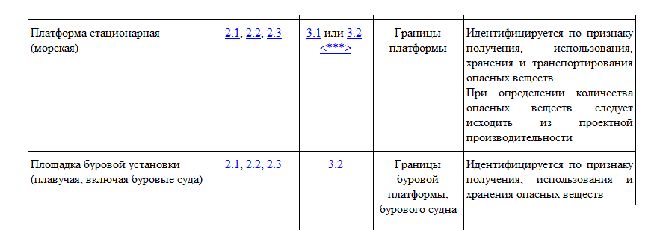
Перечень типовых видов опасных производственных объектов для целей регистрации в государственном реестре.
Данный перечень утвержден Приказом Ростехнадзора от 07.04.2011 N 168 "Об утверждении требований к ведению государственного реестра опасных производственных объектов в части присвоения наименований опасным производственным объектам для целей регистрации в государственном реестре опасных производственных объектов"
NB с 1 января 2018 года в силу вступает новый Приказ Ростехнадзора от 25.11.2016 N 495.
Выдержки из перечня:

Slide 19
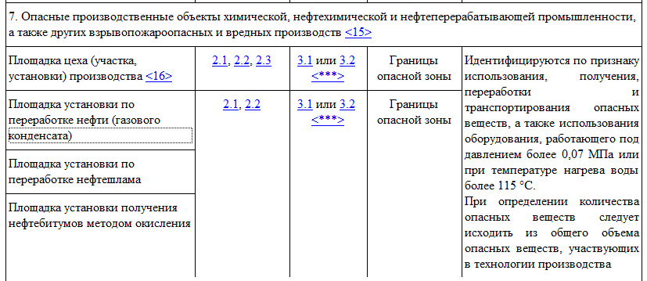
Перечень типовых видов опасных производственных объектов для целей регистрации в государственном реестре.

Slide 20
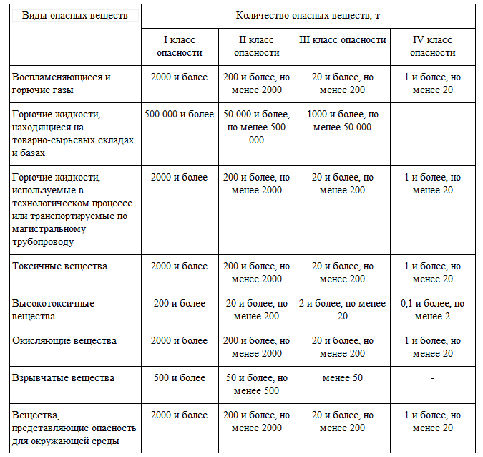
Классы опасности опасных производственных объектов
Согласно п. 1 Приложения 2 к ФЗ "О промышленной безопасности опасных производственных объектов" классы опасности опасных производственных объектов устанавливаются исходя из количества опасного вещества или опасных веществ, которые одновременно находятся или могут находиться на опасном производственном объекте, в соответствии с таблицами 1 и 2 настоящего приложения.

Slide 21
Спасибо за внимание!
Наши контакты:
Санкт-Петербург, наб. реки Мойки 58, офис 318, телефон: (812) 702-51-00
Москва, ул. Пятницкая 18, стр. 3, телефон: (495) 787-25-07
Калининград, ул. Пролетарская 15/17, телефон: (4012) 34-04-64
E-mail: info@remedy.ru

